Slide 1
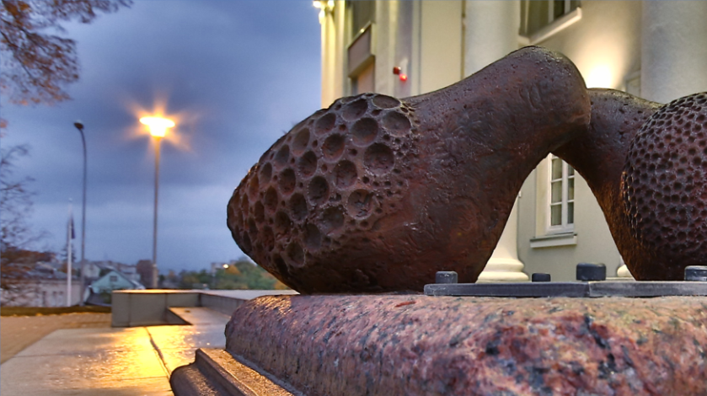
UKMERGĖS RAJONO SAVIVALDYBĖ
2021 m. kovo 31 d.

Slide 2

2021 Biudžetas
Patikslintas Ukmergės rajono savivaldybės biudžeto pajamų planas –
51941,0 tūkst. Eur.
Neformaliam vaikų švietimui finansuoti iš ES gauta
12,0 tūkst. Eur.
Projektų įgyvendinimui iš ES ir kt. tarptautinė finansinė parama
4872,4 tūkst. Eur
Į biudžetą buvo gauta pajamų 28552,0 tūkst. Eur
Į biudžetą gauti mokesčiai, dotacijos, pajamos ir sandoriai
53250,3 tūkst. Eur
Kelių priežiūros ir plėtros programai panaudota 1503,7 tūkst.

Slide 3
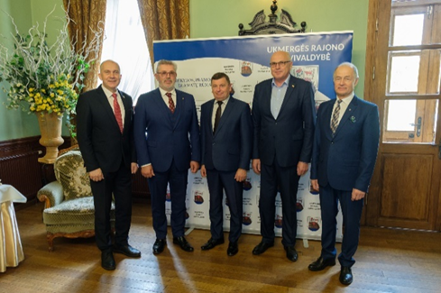
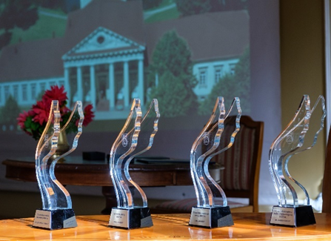
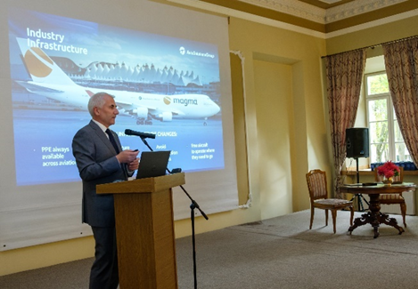
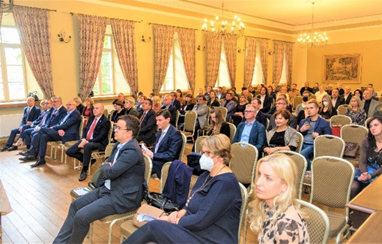
2021 Smulkusis ir vidutinis verslas *Projektai *Tarptautiniai projektai *Verslo konferencija „Drauge galime daug. Žaliųjų technologijų ir inovacijų plėtra – ne alternatyva, bet būtinybė“. *Smulkaus ir vidutinio verslo rėmimo fondas

Slide 4

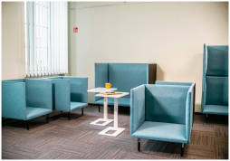

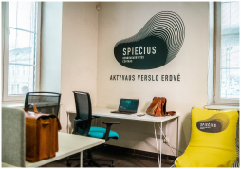
Bendradarbystės centras „Spiečius“
Stiprinti
Auginti
Plėsti
Atrasti

Slide 5

Kaimo plėtra *Administruojamas projektas „Ukmergės rajono Leonpolio kadastrinės vietovės hidrotechnikos statinio ant Armonos upės ir Deltuvos kadastrinės vietovės tilto per Armanos upę rekonstrukcija *Projektas „Ukmergės rajono Vidiškių miestelio viešosios infrastruktūros gerinimas ir plėtra“. Projektas įgyvendintas pagal Lietuvos kaimo plėtros 2014–2020 metų programos priemonę „Pagrindinės paslaugos ir kaimų atnaujinimas kaimo vietovėse“ *Projektas „Ukmergės rajono Dainavos gyvenvietės viešosios infrastruktūros gerinimas ir plėtra“.

Slide 6



Švietimas
* L. d. Žiogelis ir Nykštukas- ekologiškas maitinimas
* Parengtas Ukmergės rajono savivaldybės bendrojo ugdymo mokyklų tinklo pertvarkos 2021-2025 metų bendrasis planas
* Ukmergės rajone 2021 m. rugsėjo 1 d. buvo 23 švietimo įstaigos
* 2021 m. spalio 1 d. rajono ugdymo įstaigose dirbo 623 pedagogai
* Gabių vaikų ir jaunimo rėmimo fondas - išmokėta 23600 Eur.
* Inovacijų diegimas, mokinių pavėžėjimas

Slide 7
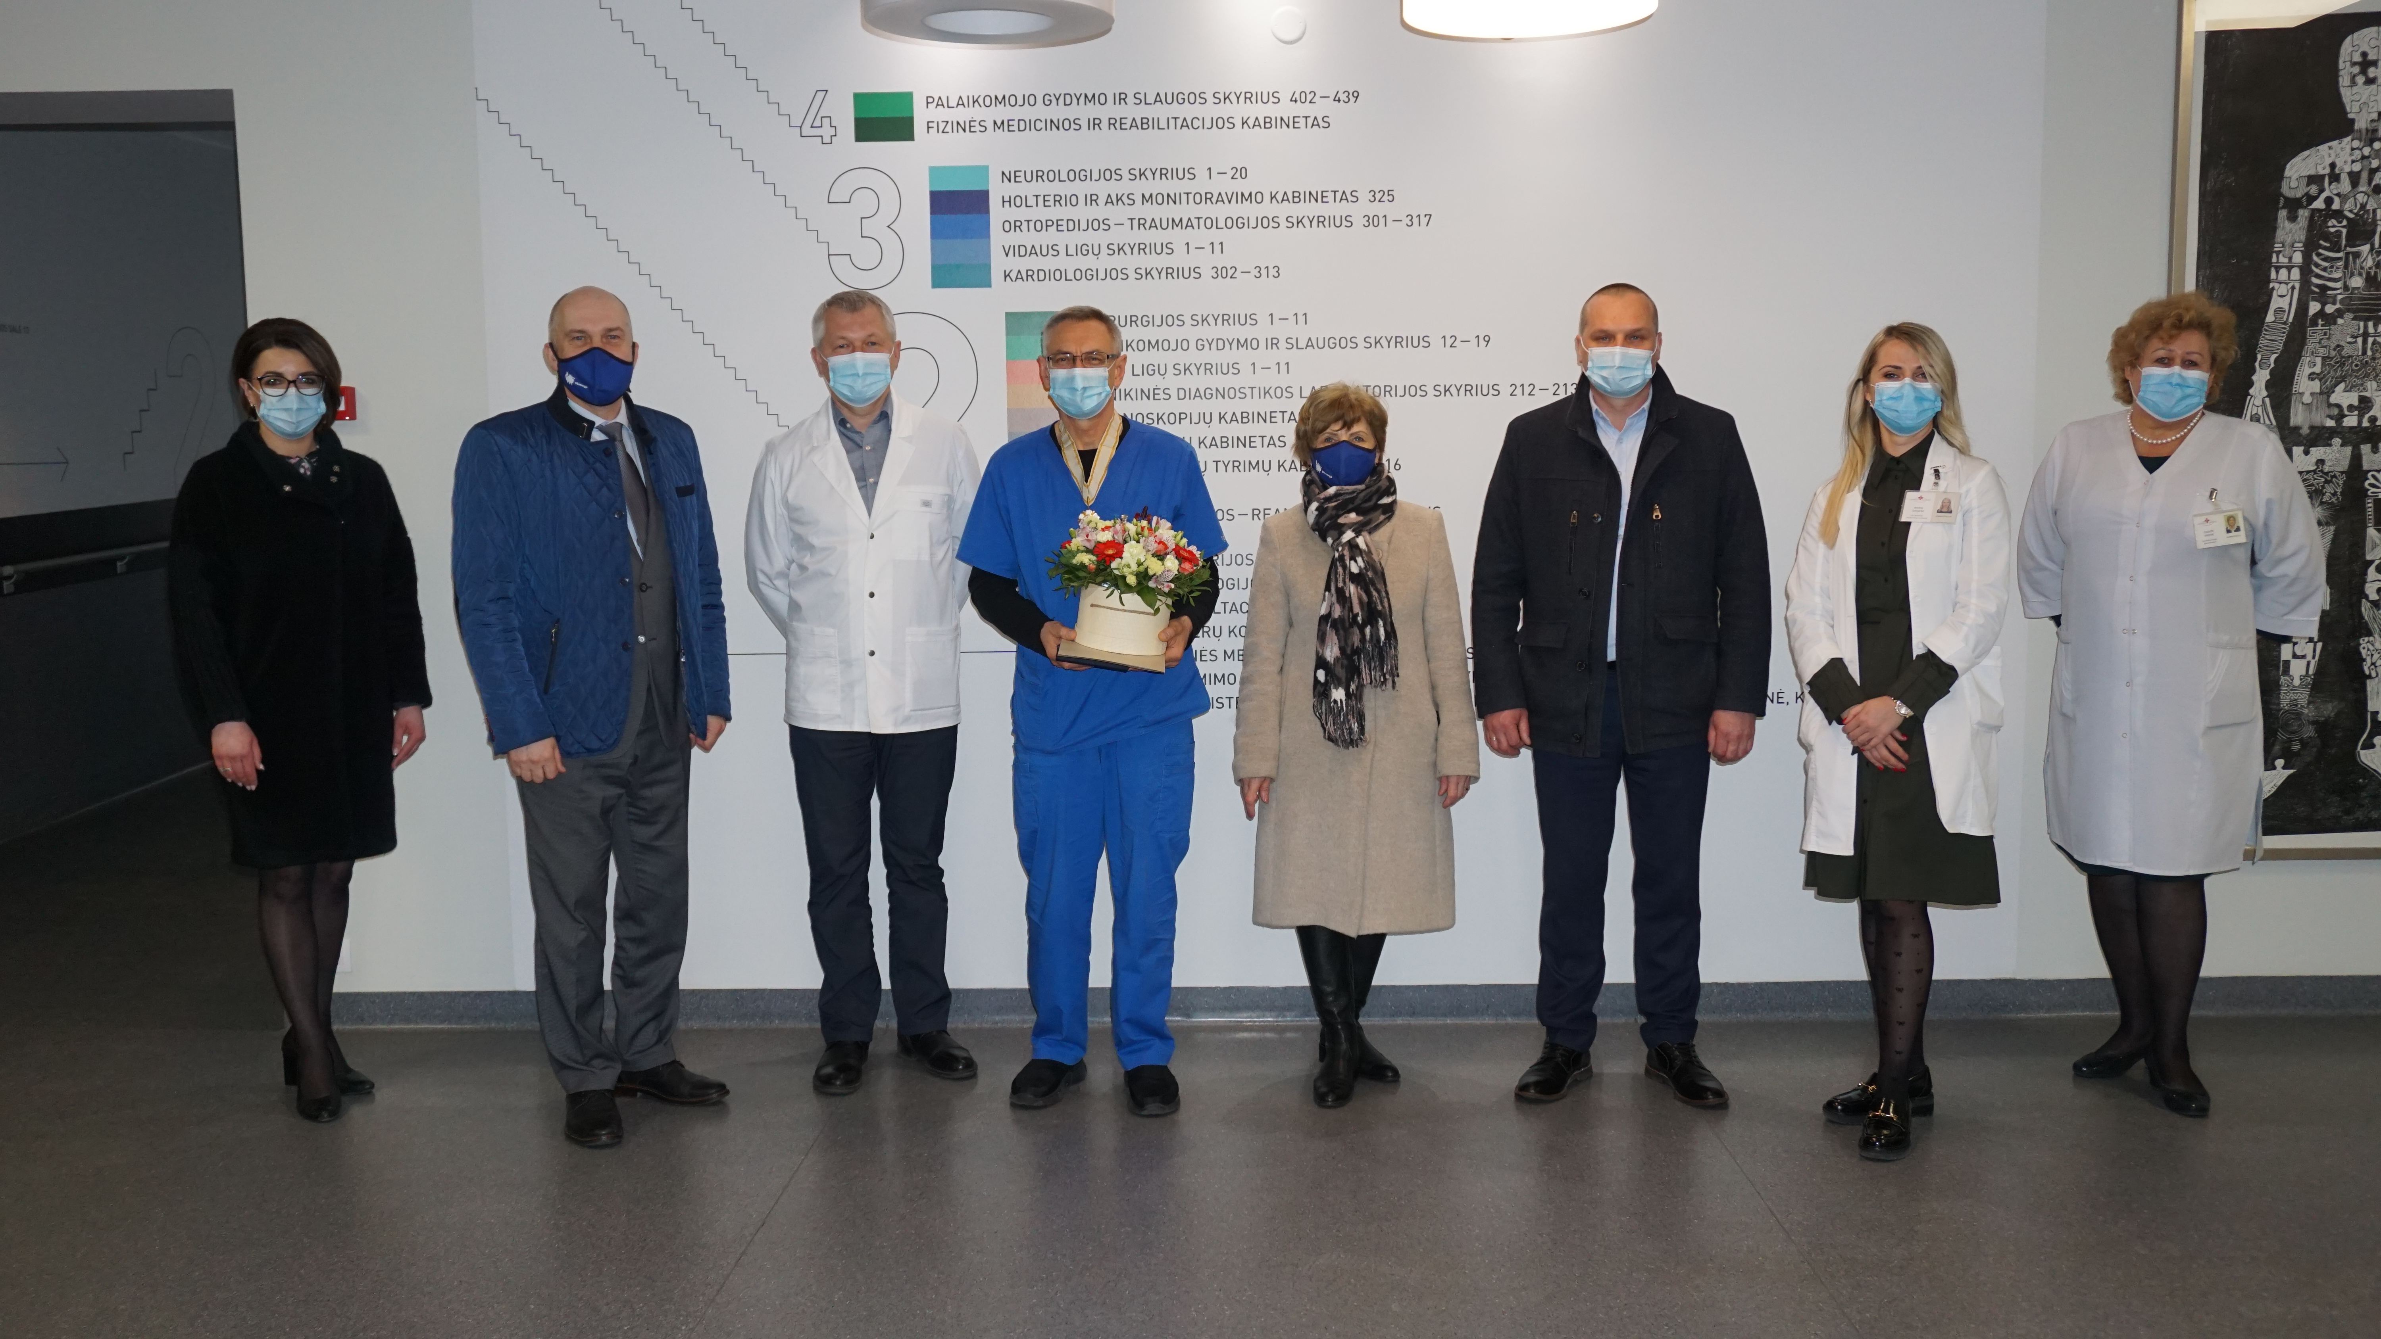
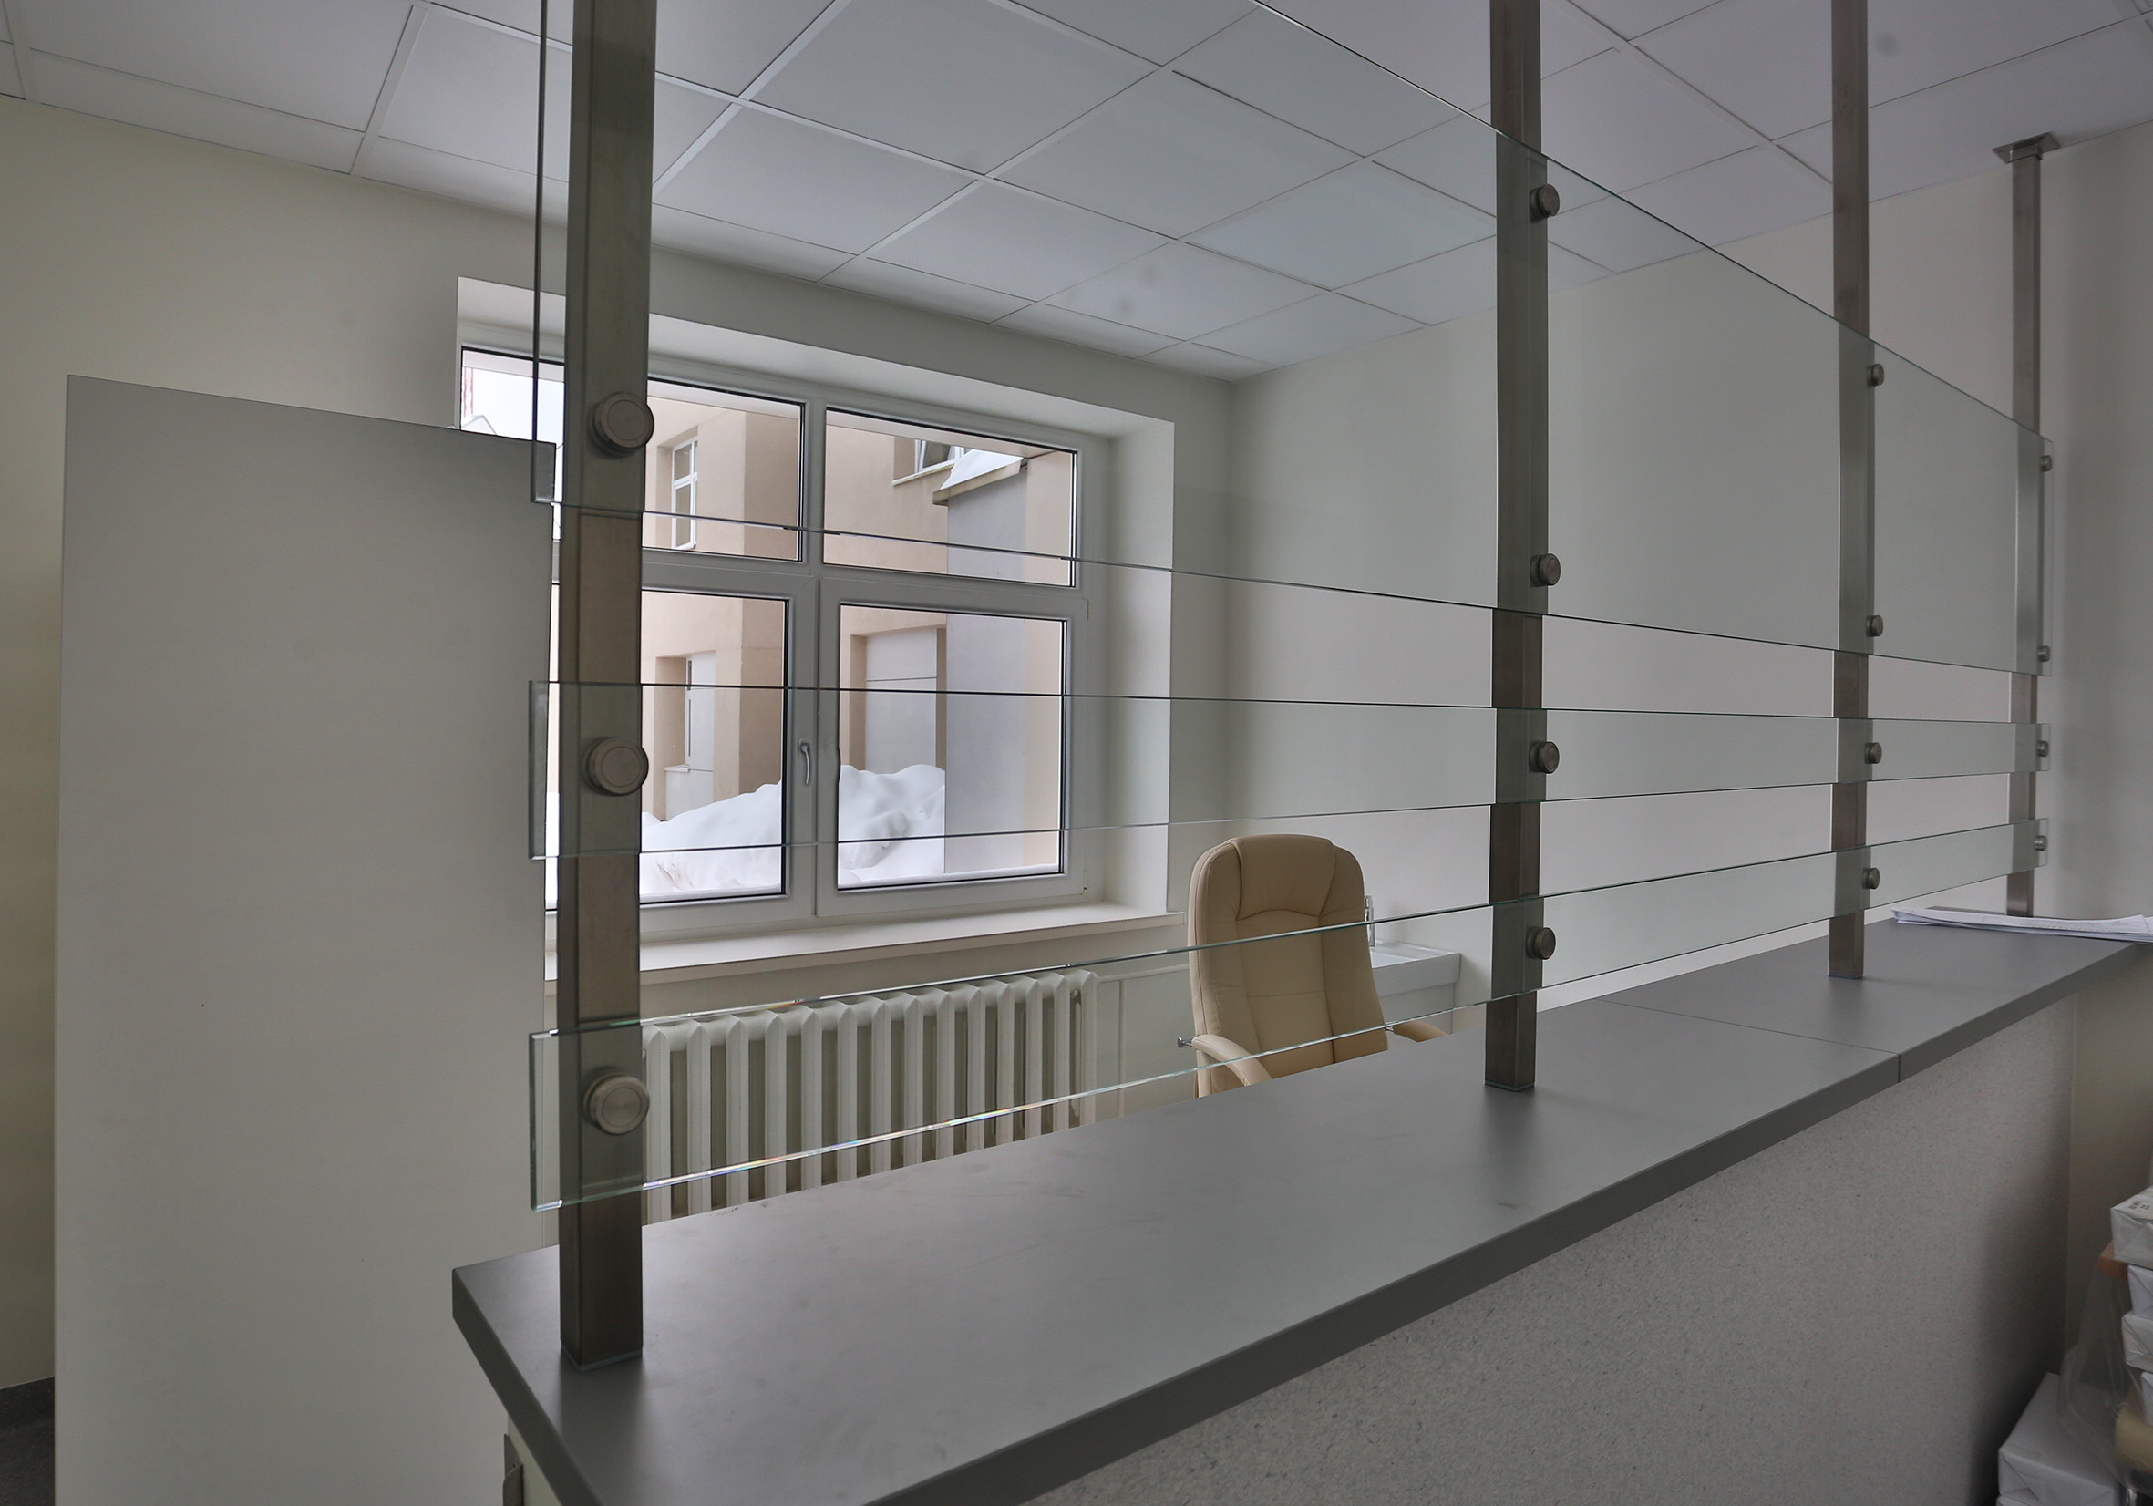
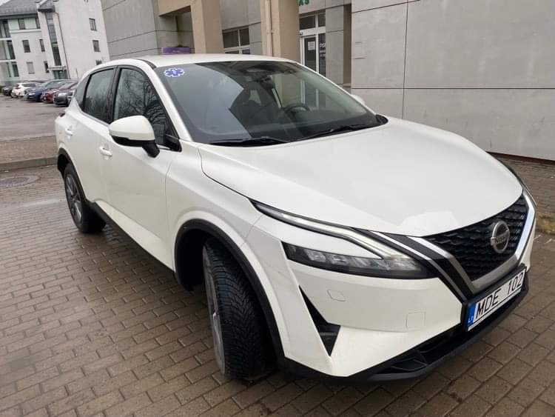
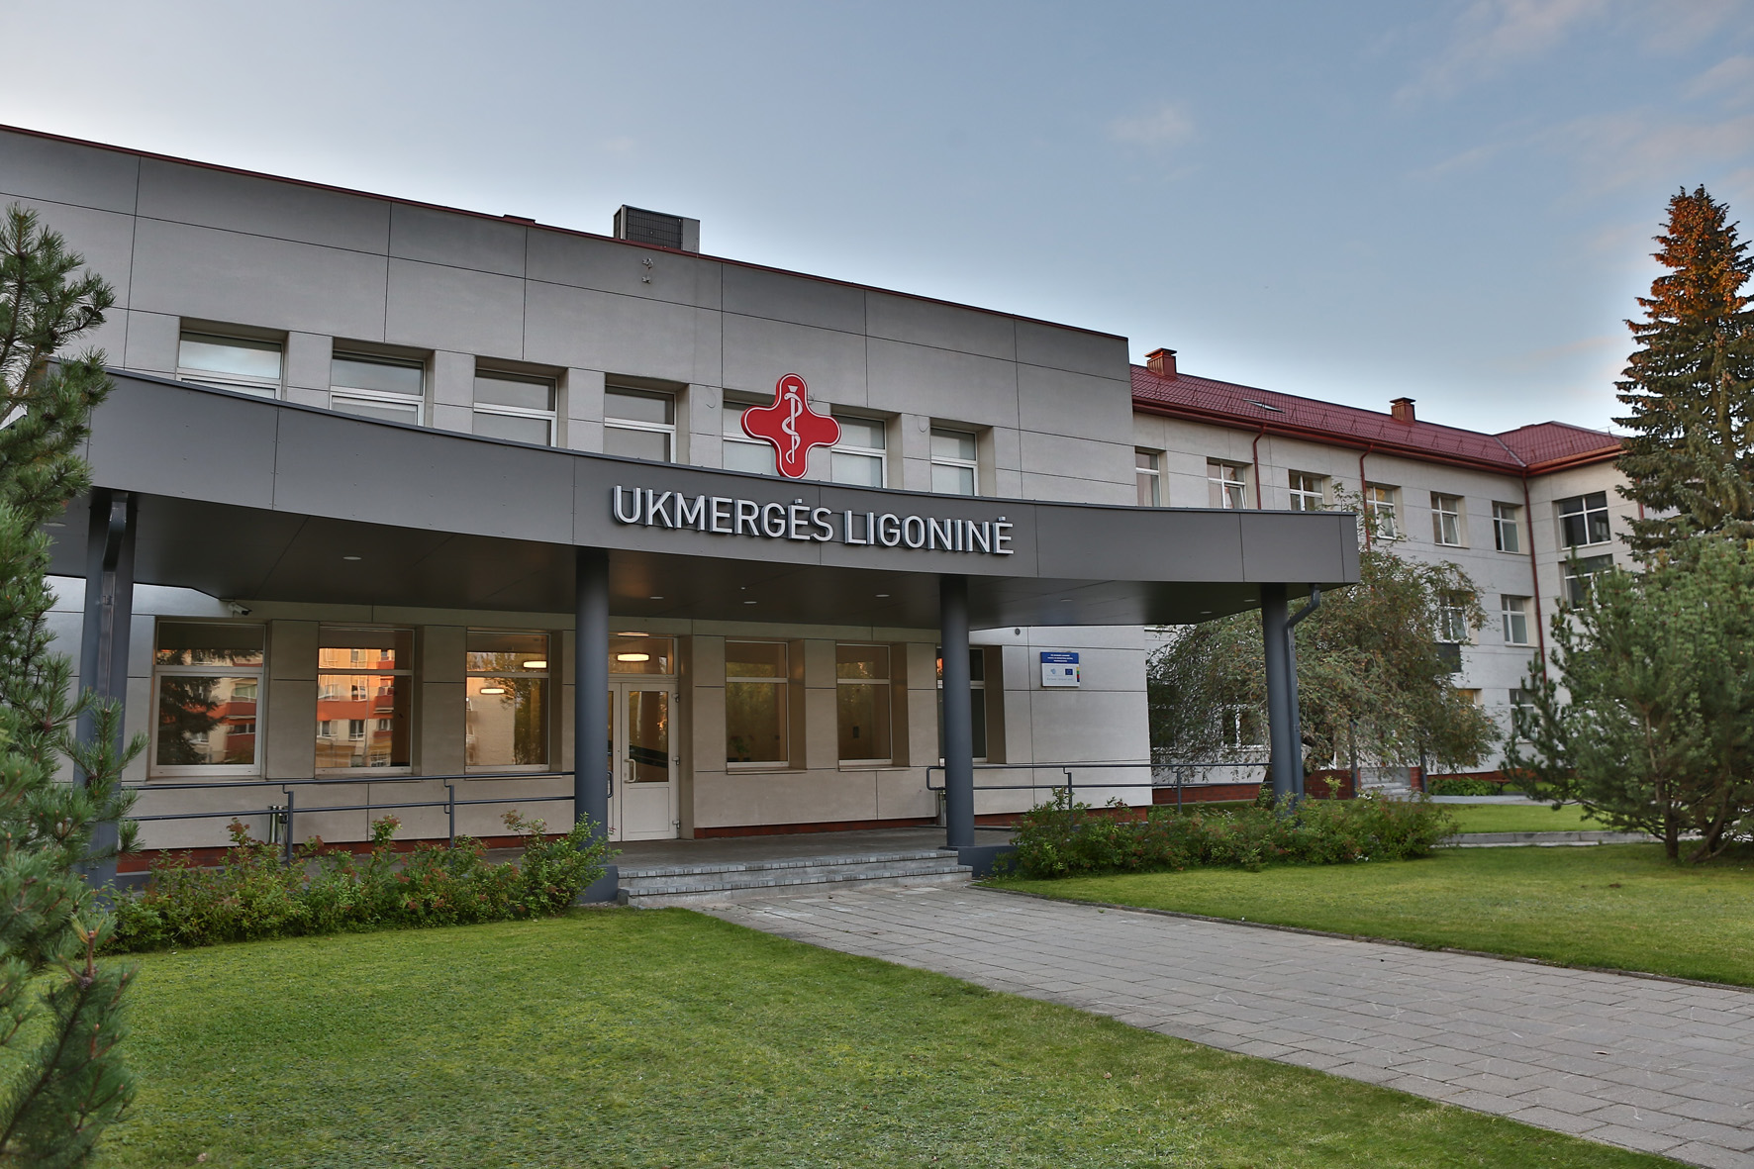
Sveikatos apsauga
*Pirminės asmens sveikatos priežiūra: VšĮ Ukmergės PSPC, UAB „Teragyda“, UAB Vilkmergės klinika
*Antrinės sveikatos priežiūra - VšĮ Ukmergės ligoninė.
* Didžiausias sergamumas: kvėpavimo sistemos, kraujotakos sistemos ligomis.
*Projektas„Jaunimui palankių sveikatos priežiūros paslaugų (JPSPP) teikimo modelio diegimas Ukmergės, Širvintų ir Molėtų savivaldybėse”.

Slide 8
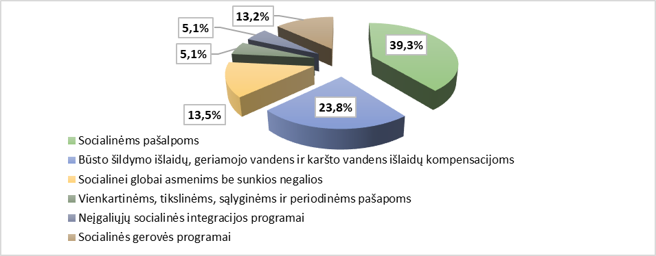
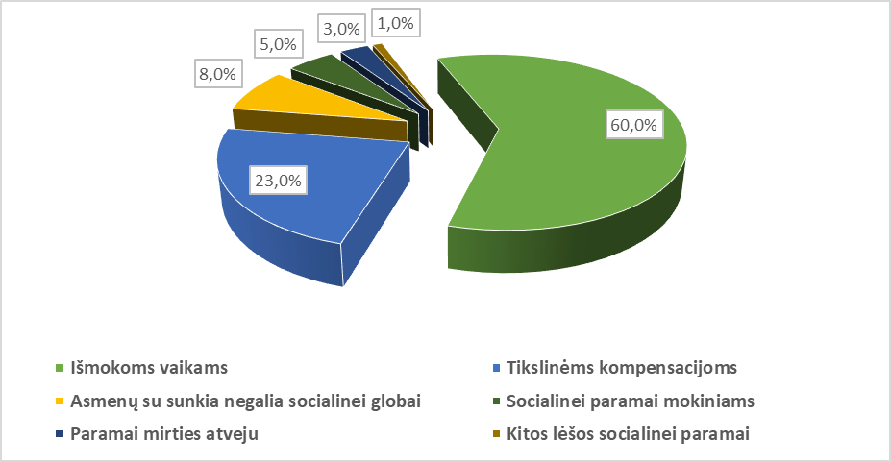
Socialinė parama
Socialinių paslaugų finansavimo šaltiniai | Pagal faktines išlaidas (tūkst. Eur)
 | 2021 m.
Savivaldybės biudžeto išlaidos socialinėms paslaugoms, tūkst. Eur | 2366,9
palyginti su bendru savivaldybės biudžetu, proc. | 9,0
LR valstybės biudžeto specialiosios tikslinės dotacijos, tūkst. Eur | 1680,7
iš jų:
socialinės rizikos šeimų socialinei priežiūrai organizuoti | 502,5
asmenų su sunkia negalia socialinei globai organizuoti | 829,5
vaikų globos (rūpybos) išmokoms | 348,7
ES struktūrinių fondų lėšos, tūkst. Eur | 415,5
Asmenų mokėjimai už socialines paslaugas, tūkst. Eur | 58,4
Kitos lėšos, tūkst. Eur | 130,3
Iš viso | 4651,8

Slide 9
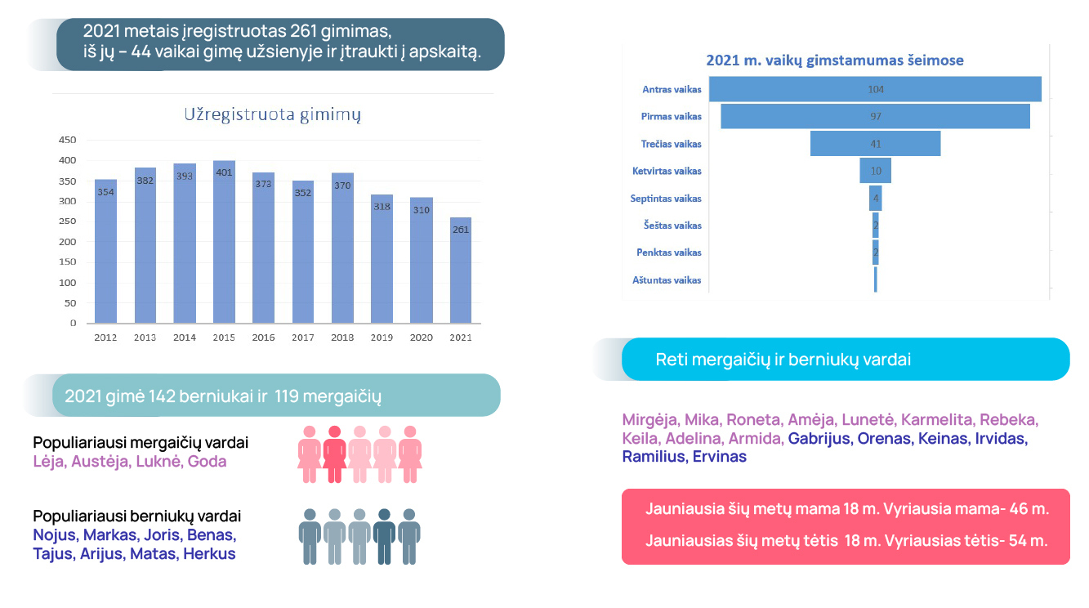
Civilinė metrikacija
Patraukliausi mėnesiai santuokoms buvo:
liepa (38 poros), rugpjūtis (28)
2021 metais įregistruotas 261 gimimas, iš jų – 44 vaikai gimę užsienyje.
Naujagimių gimė Jungtinėje Karalystėje (21).,Norvegijoje (8), Švedijoje (2), Danijoje (3), Vokietijoje (4), Prancūzijoje (2), Slovėnijoje, Ispanijoje, Rumunijoje, JAV.
Užregistruotos 766 piliečių mirtys (2020 m. – 736, 2019 m. – 612, 2018 m – 645)
Sudaryti 97 santuokos nutraukimo įrašai
Įregistruotos 153 santuokos
COVID-19 pandemija nusinešė 93 gyvybes

Slide 10

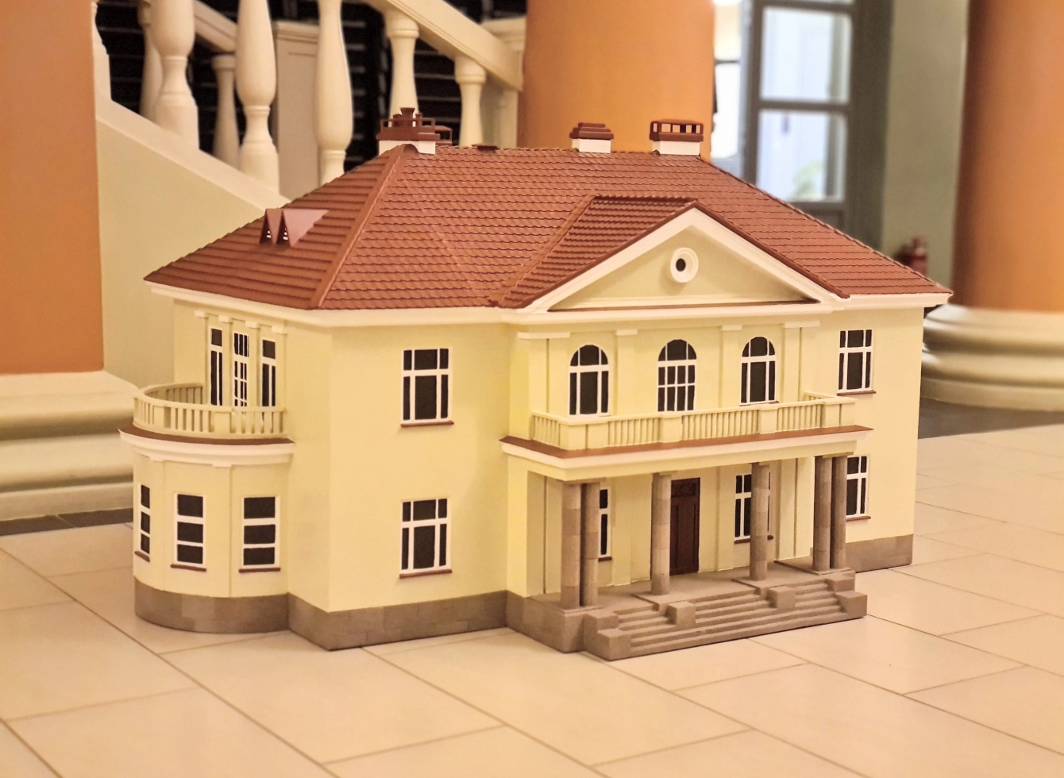

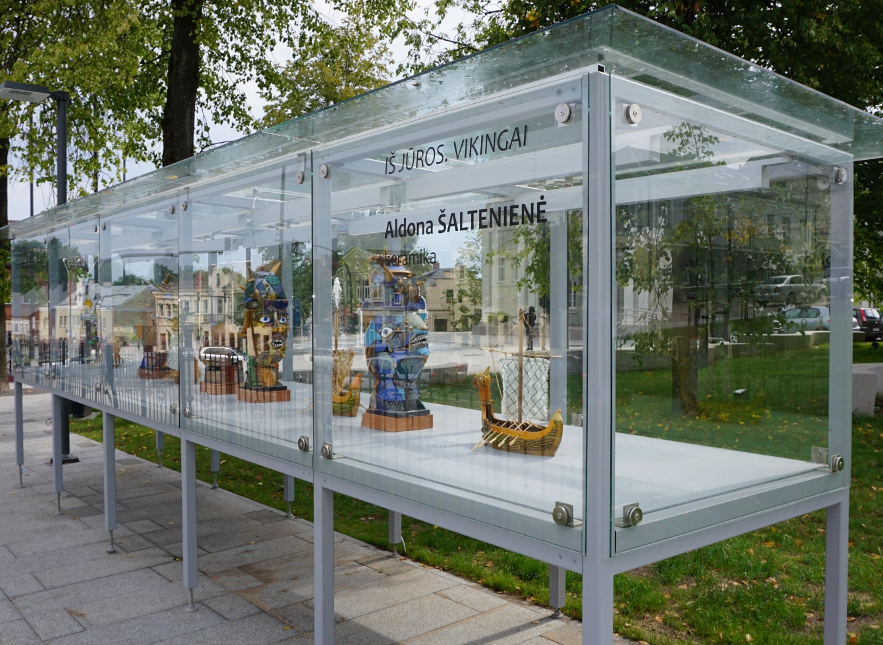

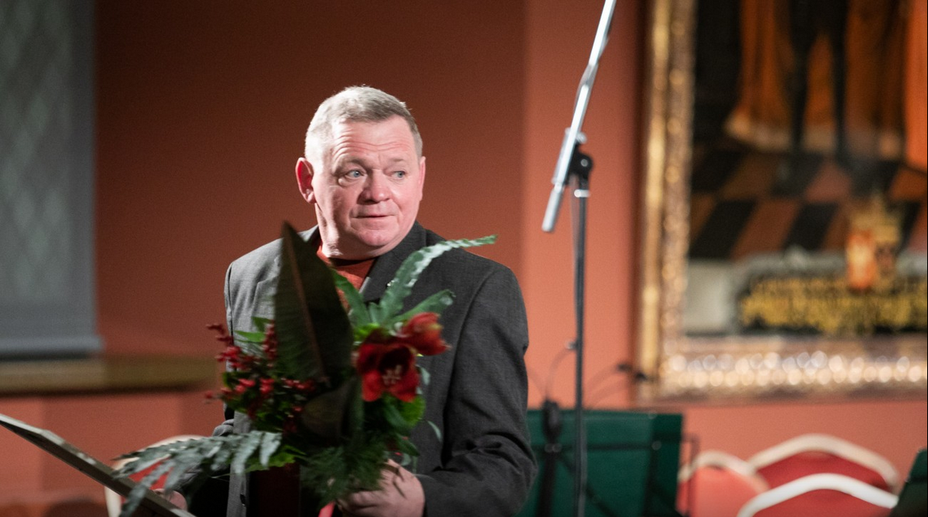
Kultūra * Rimantas Zinkevičius pripažintas geriausiu 2021 m. tautodailininku * Ukmergiškių bibliotekininkių komanda - geriausia Vilniaus regione

Slide 11
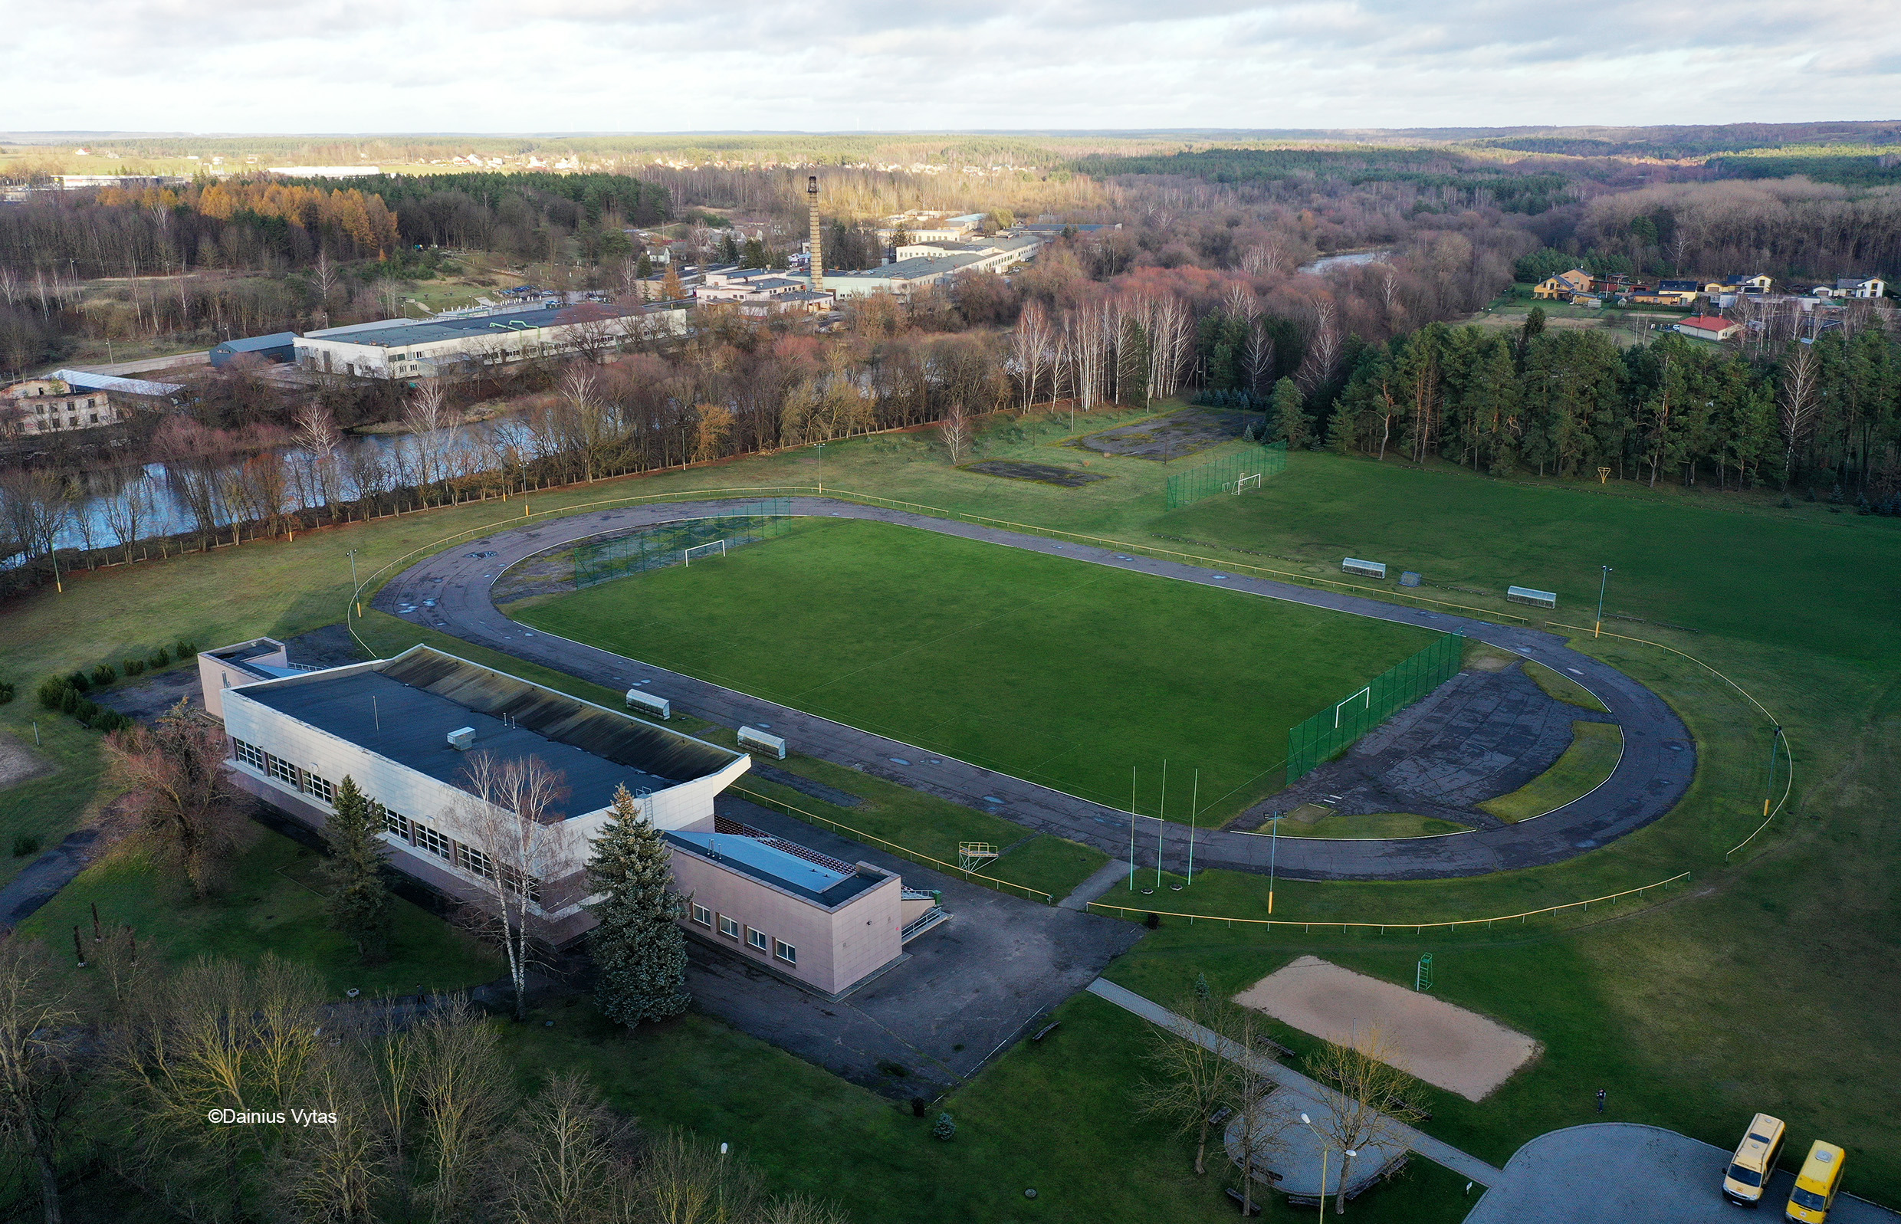
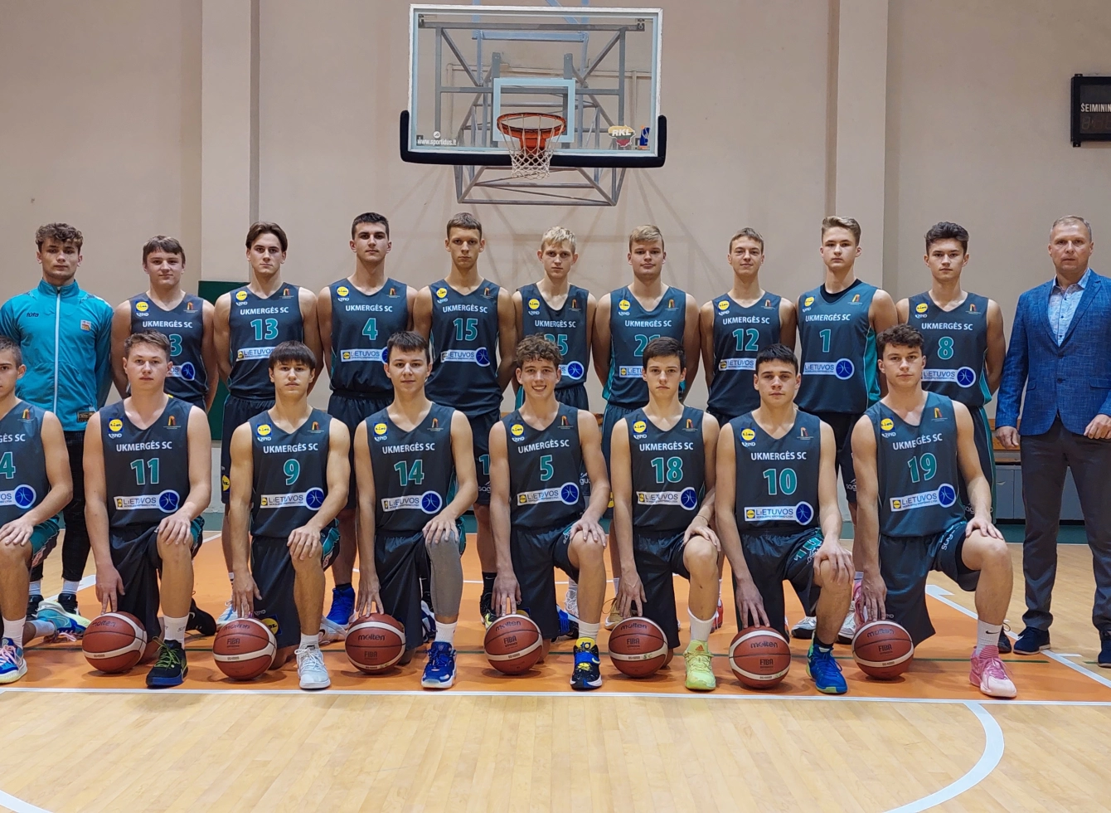
Sportas * 2021 m. įgyvendintas projektas „Mažųjų judėjimo džiaugsmas“ * Projektas „Ukmergės sporto centro paslaugų plėtra“. * USC nuo 2021 m. rugsėjo 1 d. sukomplektuotos 47 mokomosios grupės, kurias lanko 704 auklėtiniai. * Populiariausios sporto šakos: krepšinis, futbolas, dziudo

Slide 12

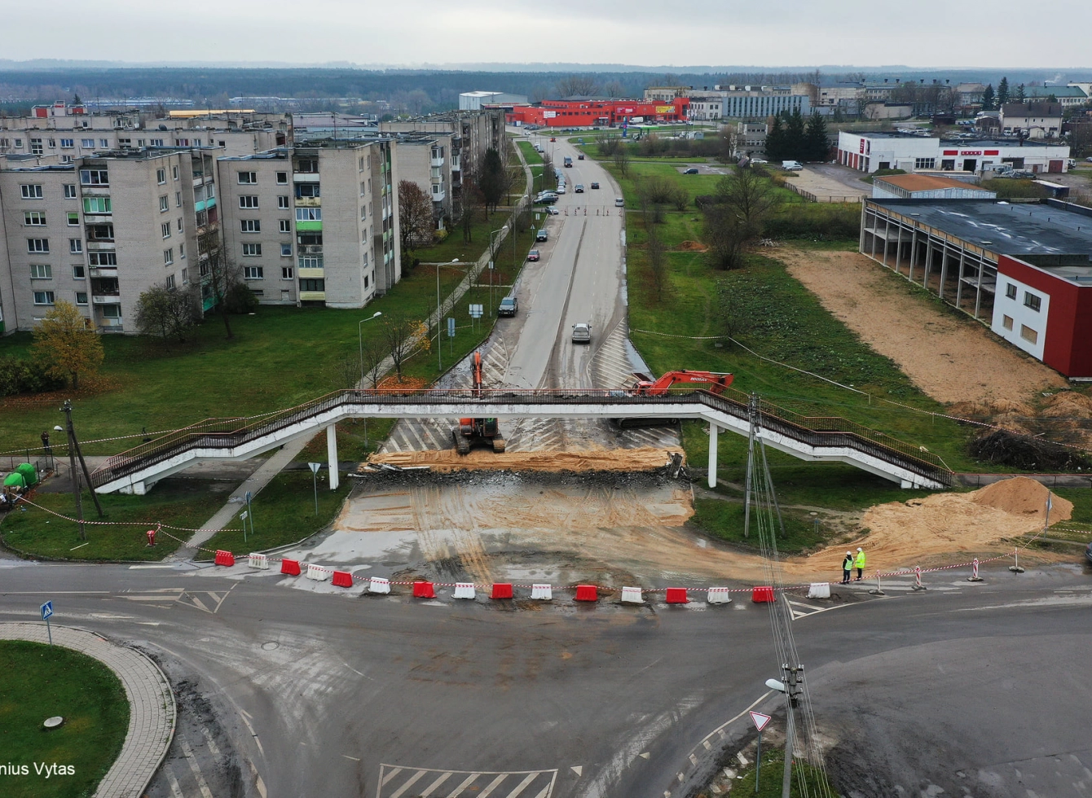
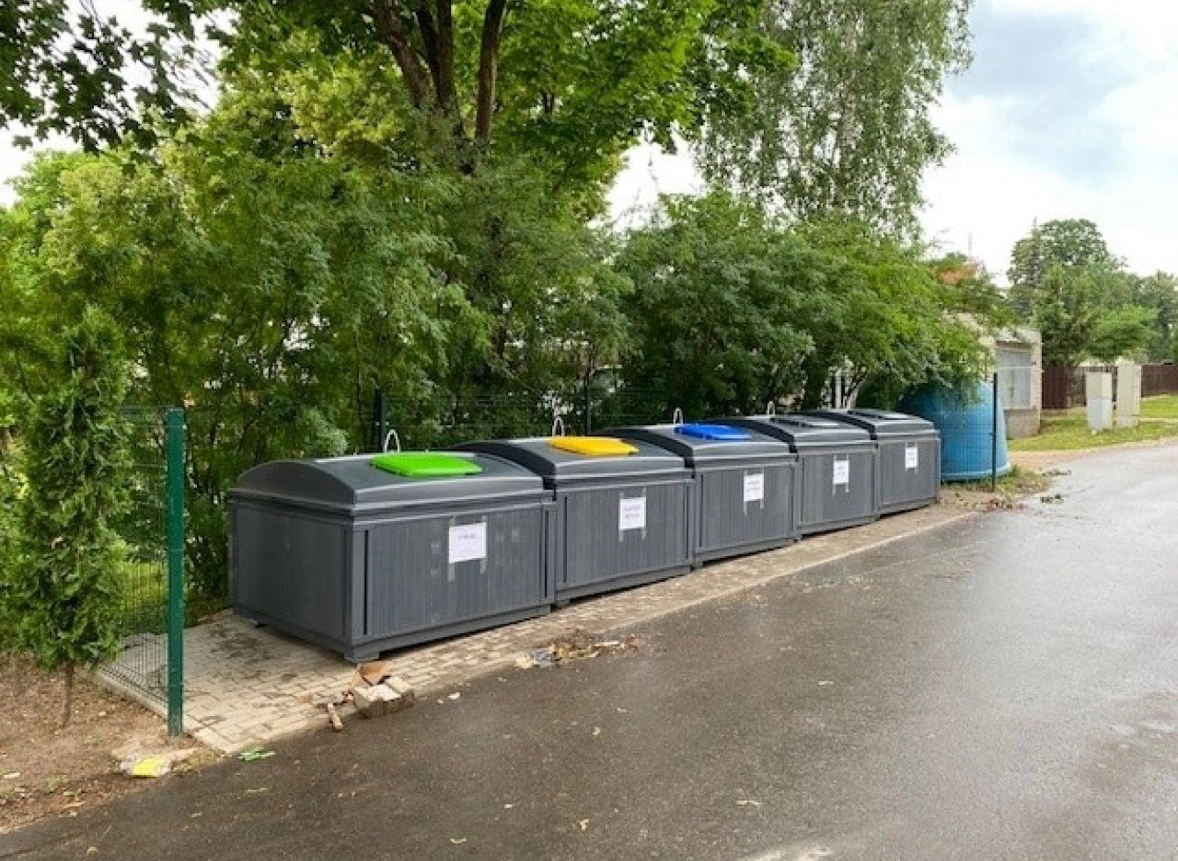
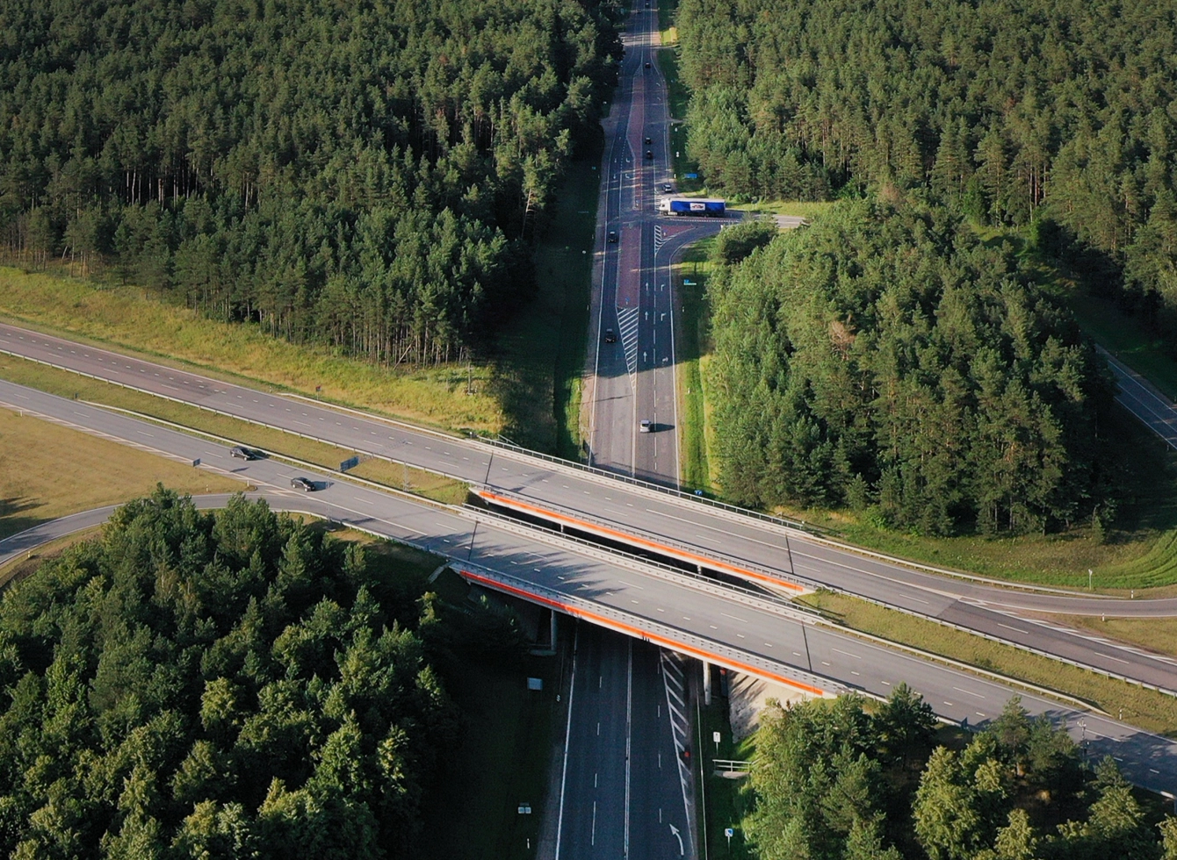
Aplinka, infrastruktūra * „Ukmergės miesto gatvių apšvietimo modernizavimas“ * Gatvių rekonstravimas Ukmergės mieste II, III etapai * „Susisiekimo komunikacijų paskirties statinių Kauno g. ir Žiedo g. atkarpų rekonstrukcija, įrengiant žiedinę sankryžą, Ukmergės mieste“ * Transporto infrastruktūros modernizavimas * Gyvenamosios aplinkos infrastruktūros įrengimas ir tvarkymas. Inžinerinių statinių daugiabučių gyvenamųjų namų kvartalų kiemuose statyba.

Slide 13

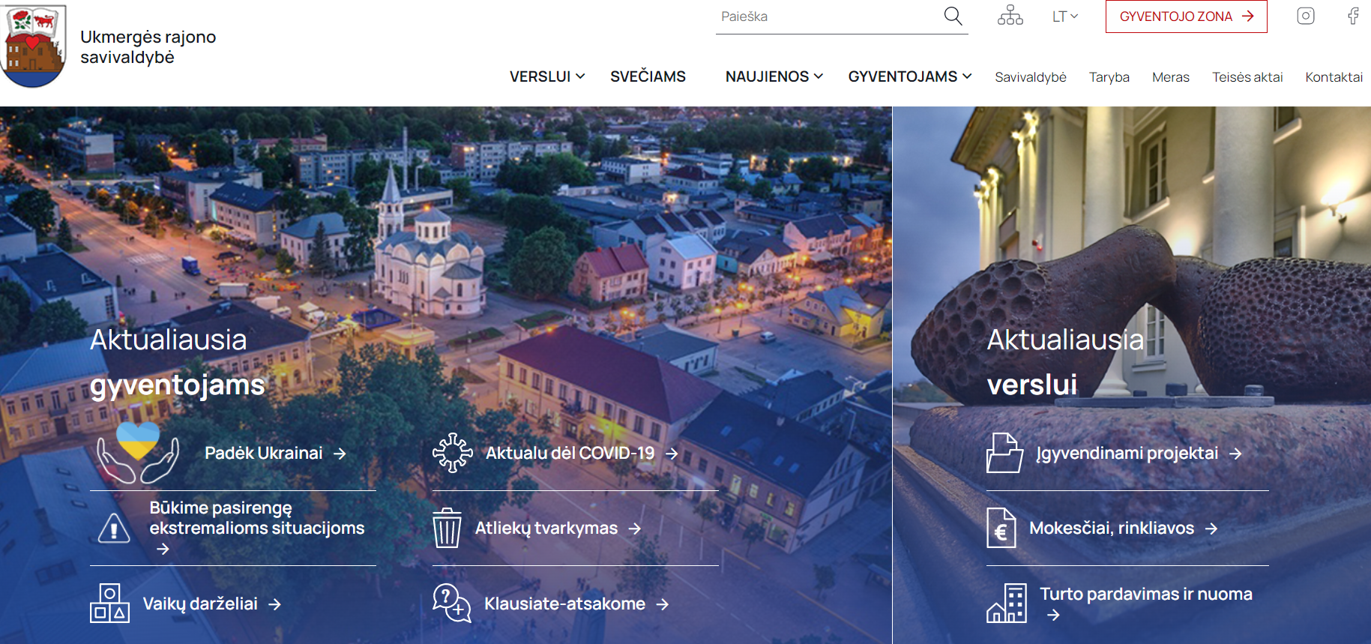



Viešinimas * Informavimas www.ukmerge.lt, „Facebook“, „YouTube, „Ukmergės žinios“, „Gimtoji žemė“ * Per mėnesį parengiama apie 100 pranėšimų * Vieną įrašą „Facebook“ pamato nuo 3 tūkst. iki 4,5 tūkst. asmenų * Per metus tinklalapyje užfiksuota daugiau nei 60 tūkst. „apsilankymų“

Slide 14


Ačiū už dėmesį

